Slide 1
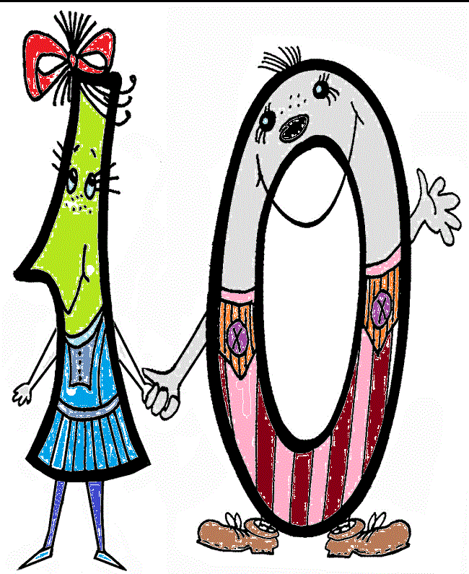
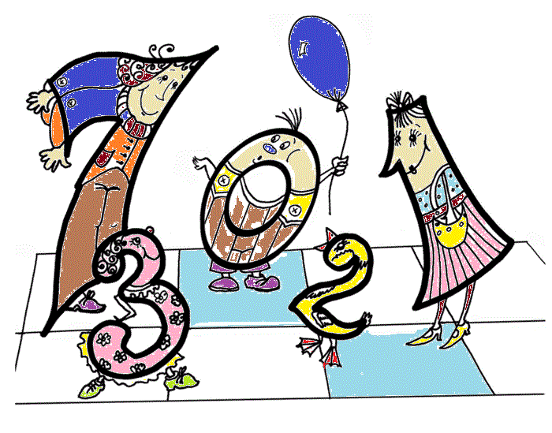
Страна
математики

Slide 2
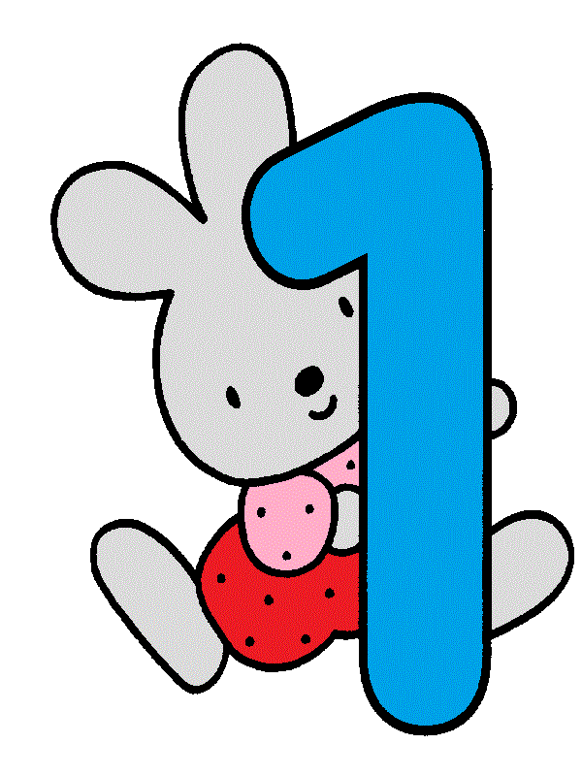
2
6
8
4
18
12
7
9
6
20
?
24
10

Slide 4
48+20- 8 61
76- 40 +4 40
57 – 7+20 70
39+ 10-20 30
<
=
=
<

Slide 5
-
20000
10075
-
708056
69876
400000
67538
9070036
899746
-
-

Slide 6
800 : Х = 100
Х • 10 = 450
Х : 63 = 10

Slide 7
?

Slide 8
Молодцы!!!

